Slide 1

Notes:
안녕하십니까 이번 정보보호프로젝트 중간발표를 맡은 상부상조 위푸름 입니다.
발표 시작하겠습니다.

Slide 2
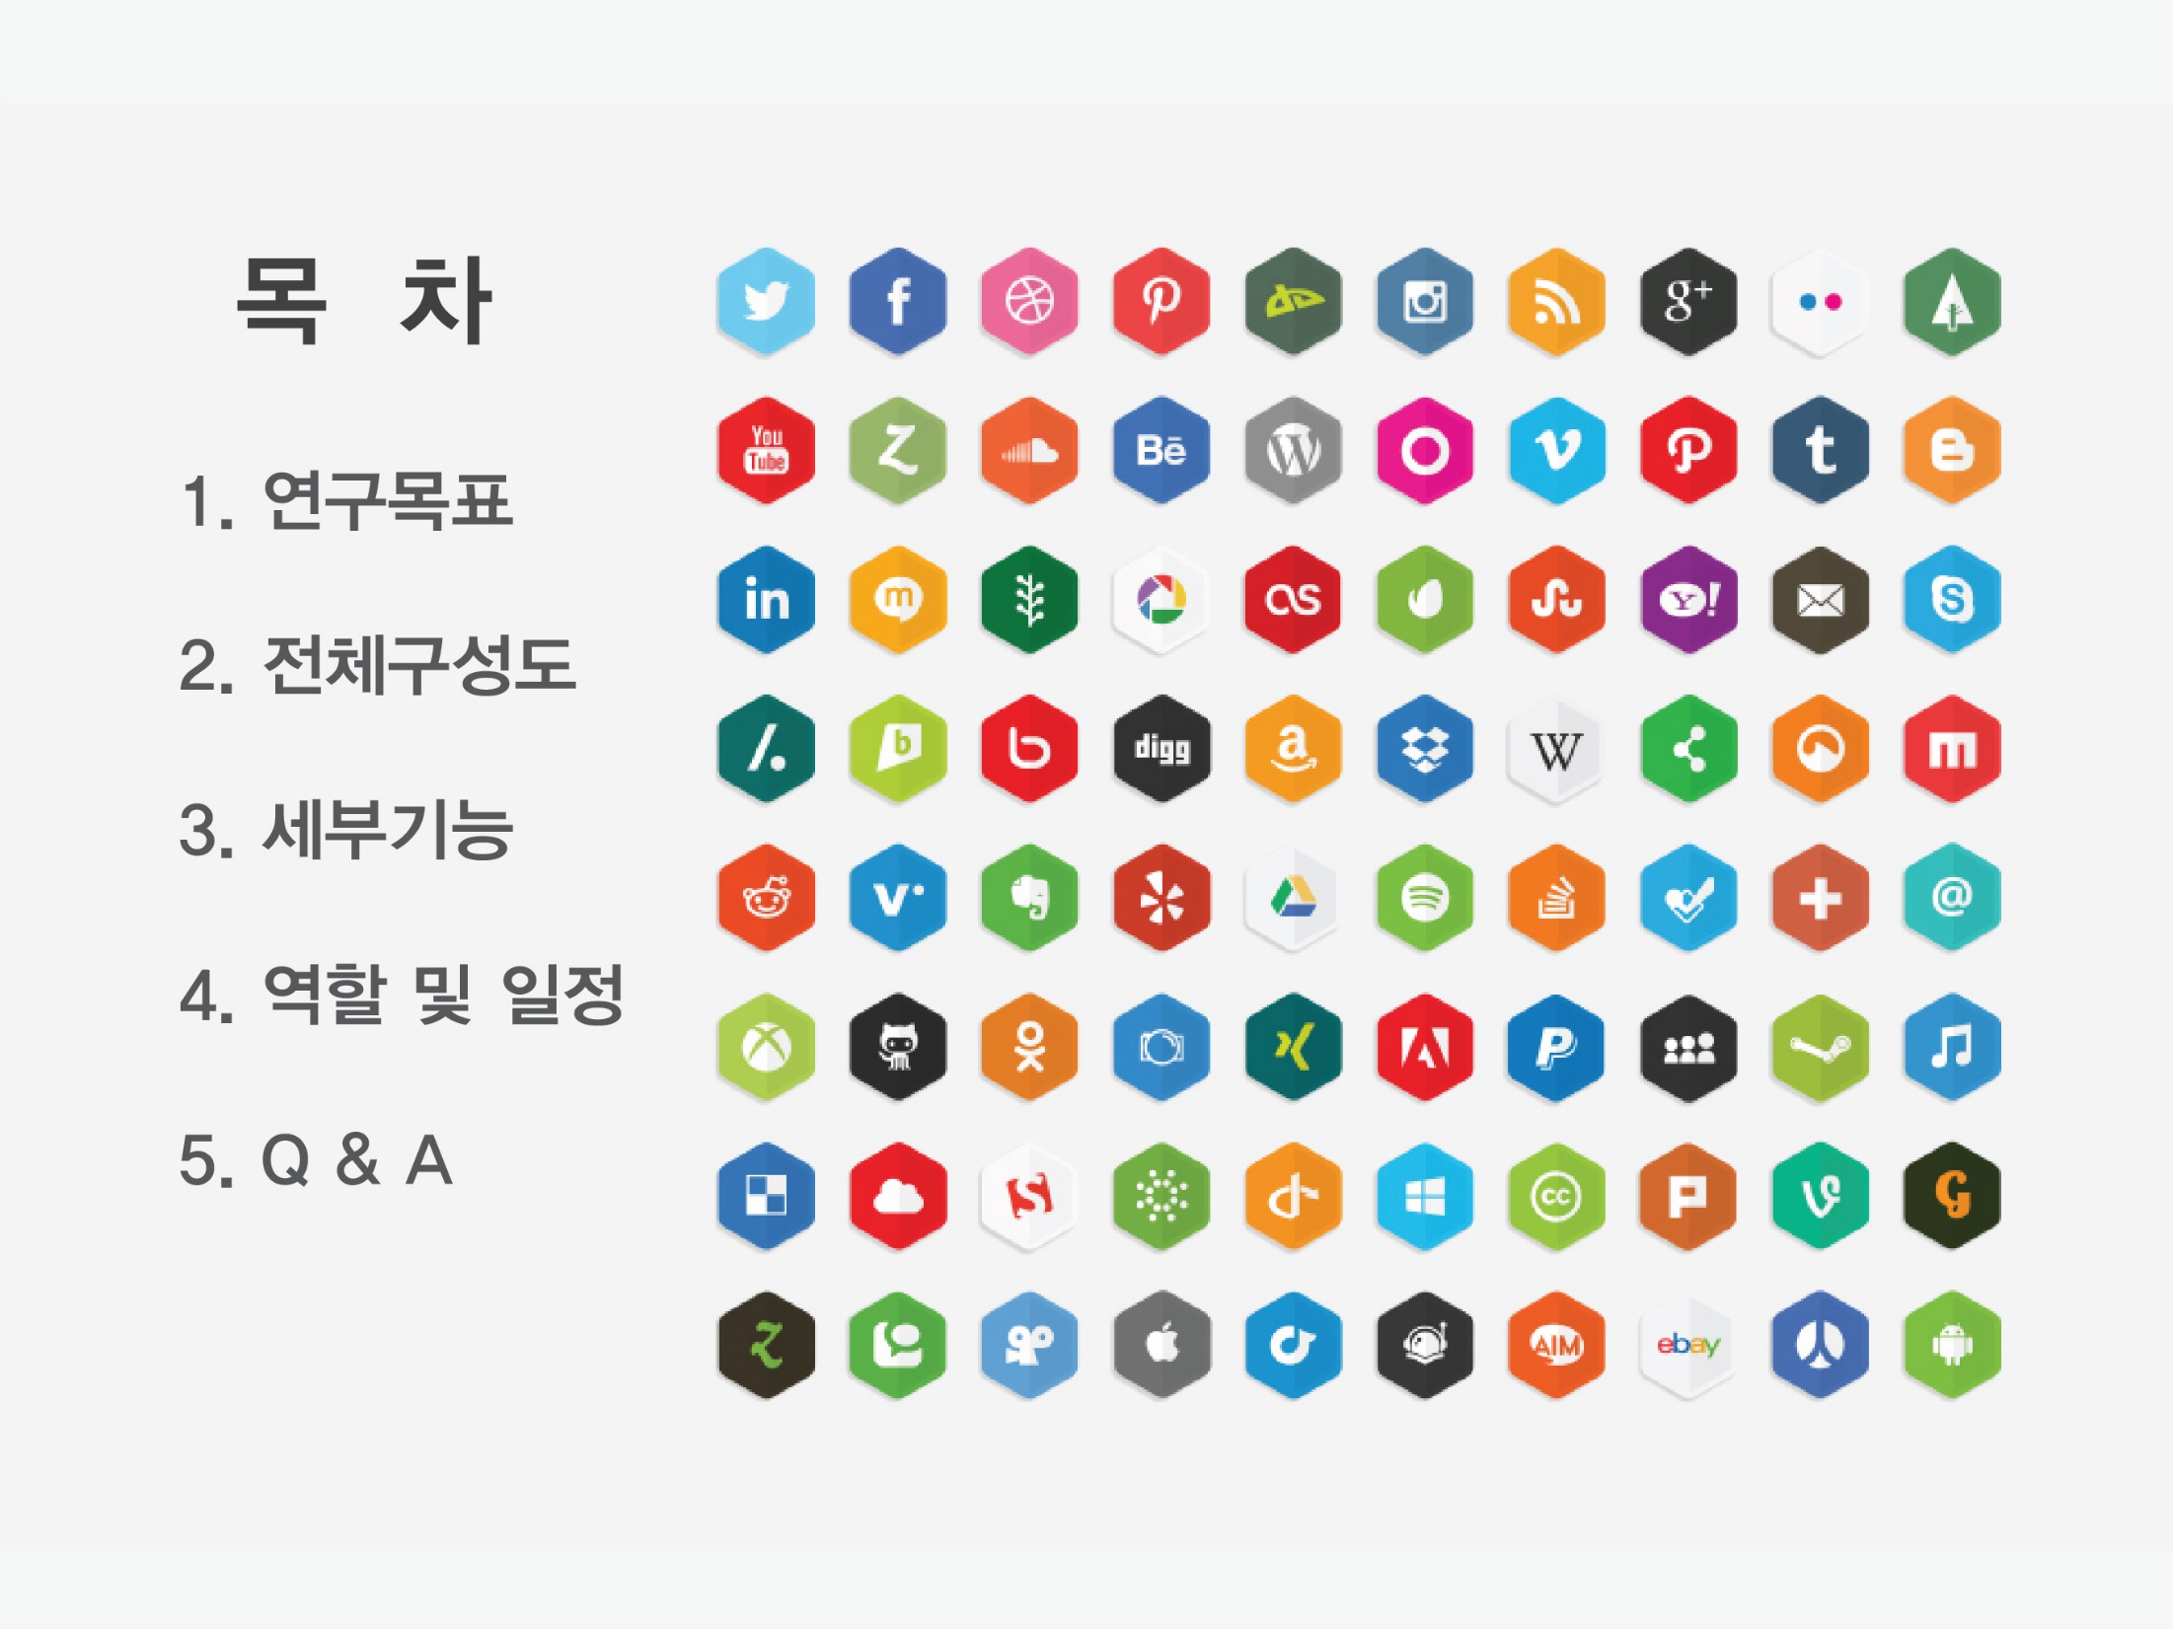
Notes:
목차입니다.
초기 연구목표를 시작으로 전체구성도, 세부기능
그리고 역할 및 일정 순으로 발표 진행하겠습니다.

Slide 3
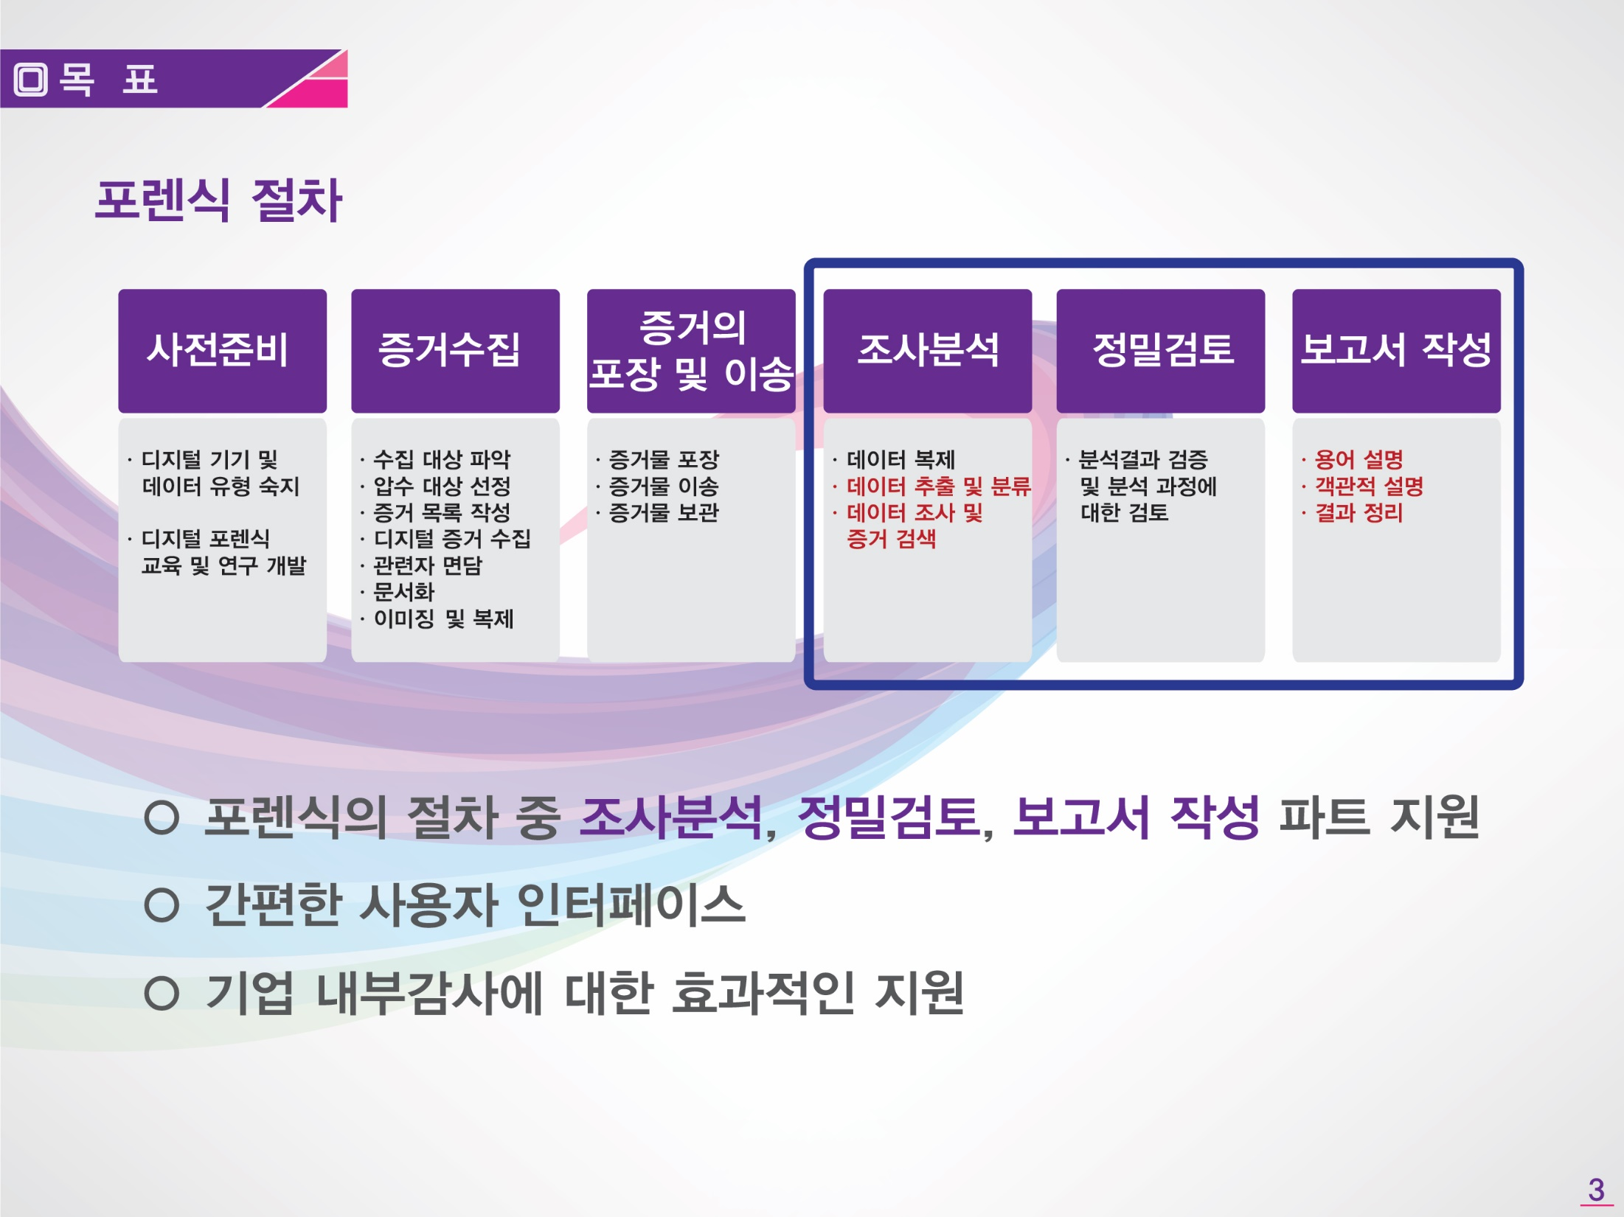
Notes:
첫번째로 목표입니다.
초기에 제안했던 방향 그대로 포렌식 절차에서
조사분석, 정밀검토, 보고서 작성에서
세부항목에 있는 데이터 추출 및 분류, 조사 및 검색
그리고 결과를 정리하여 가시화 시키는 것이 최종 목표입니다.

Slide 4
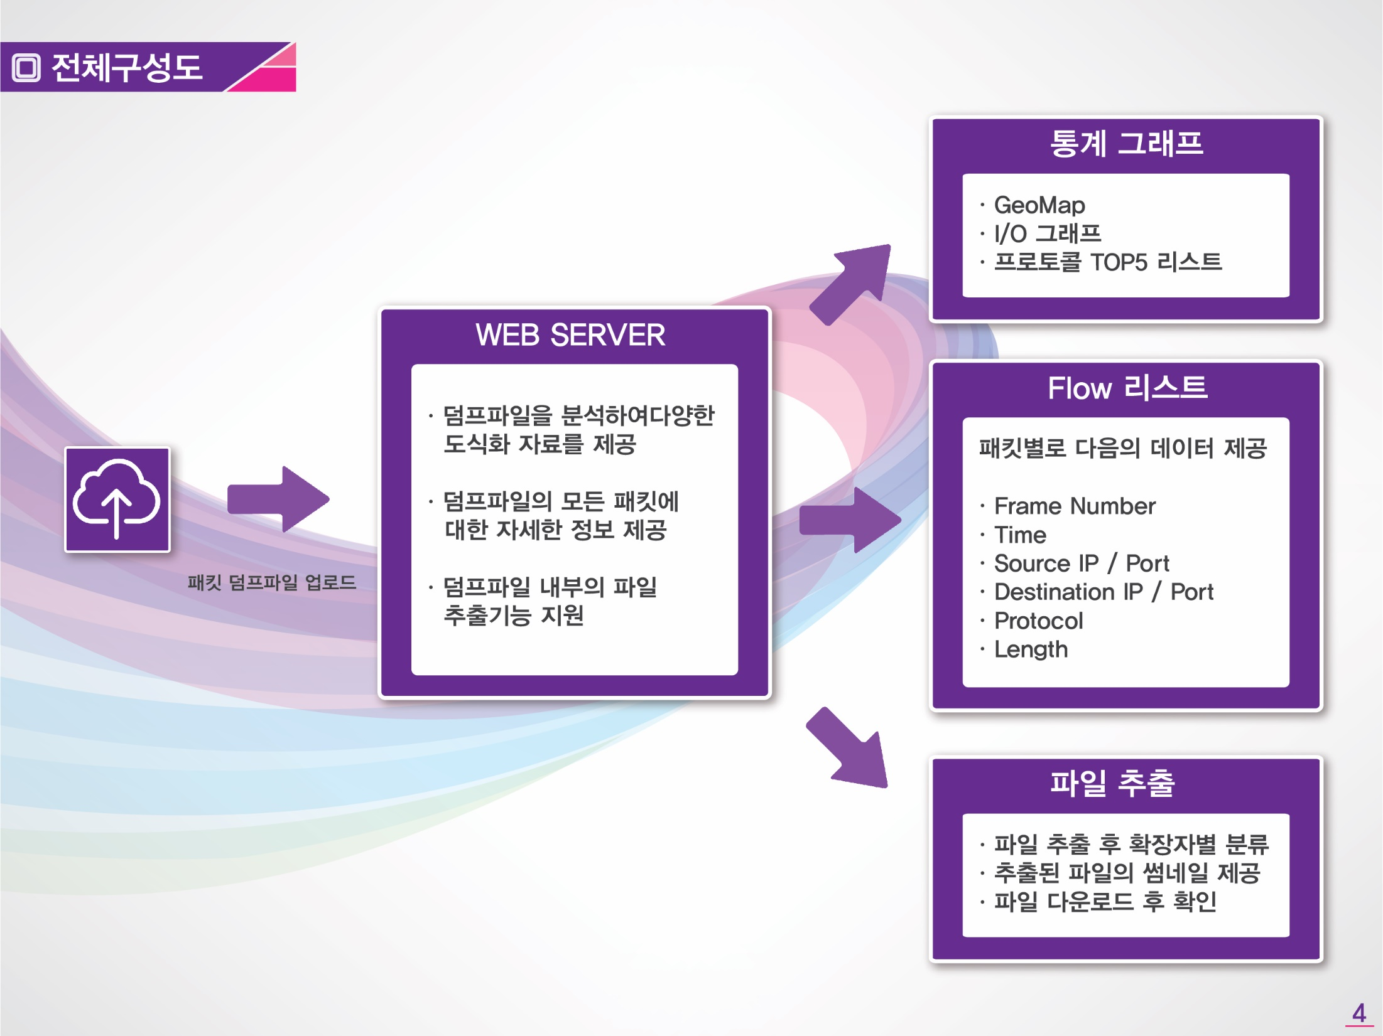
Notes:
저희 프로젝트의 전체 구성도 입니다.
크게 4가지 기능으로 구분이 되며,
웹 서버로 PCAP파일을 업로드하면 패킷에 대해 분석이 이루어지고
최종적으로는 우측의 박스들과 같은 통계 그래프, Flow리스트, 파일 추출과 같은
기능별로 동작을 하게 됩니다.

Slide 5
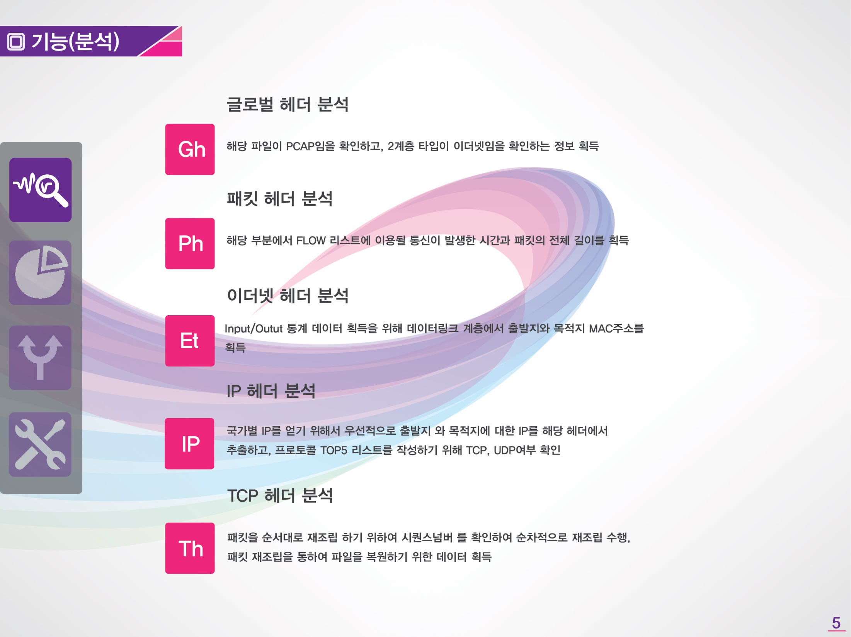
Notes:
분석기능 입니다.
크게 5가지 헤더로 구분이 되며, 각 헤더에서
앞서 설명한 통계 그래프, 파일 복원에 이용될 각종
정보들을 패킷에서 추출합니다.

Slide 6
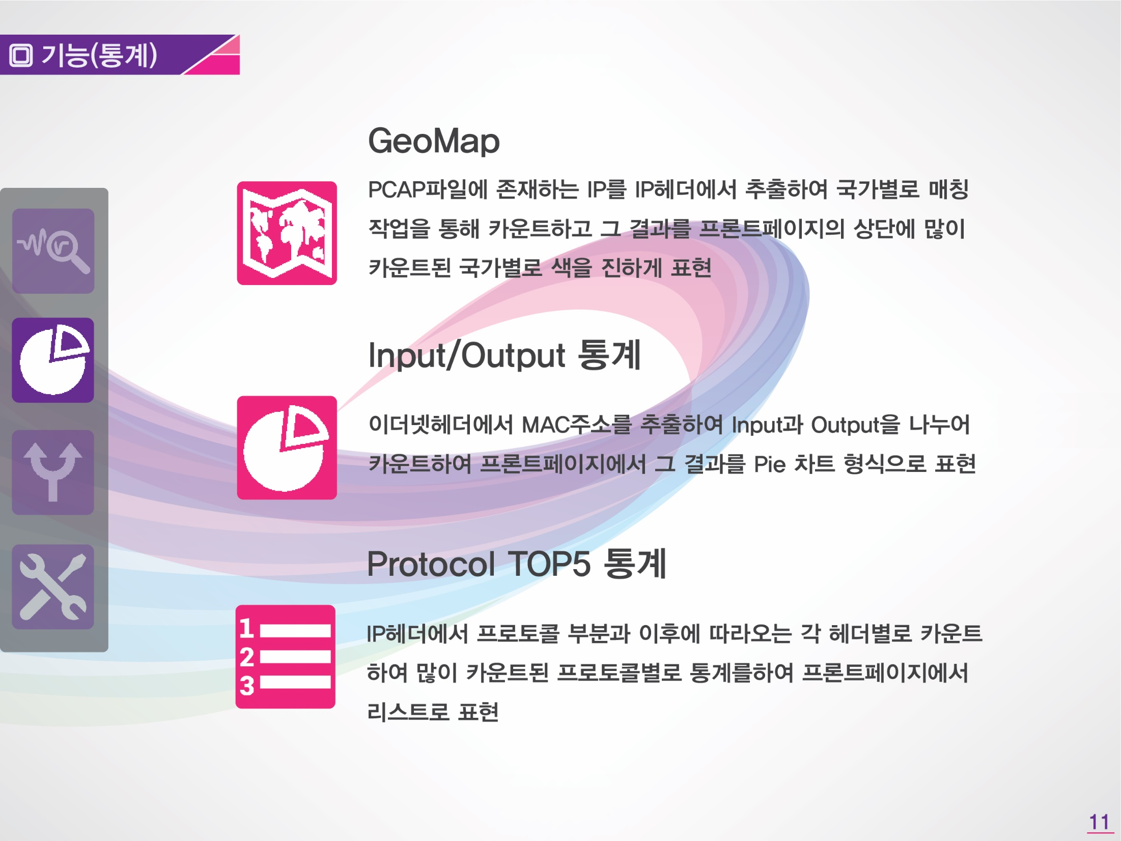
Notes:
앞서 분석한 결과 데이터를 이용하여
각 기능별 통계에 이용합니다.
추출한 IP별로 국가를 매칭시켜 어느 국가와 통신을 많이 하였는지 보여줄 수 있는 GeoMap과
MAC를 이용하여 인바운드 아웃바운드 확인, 그리고 어떤 서비스를 이용하였는지
확인할 수 있는 프로토콜 TOP5 통계를 제공합니다.

Slide 7
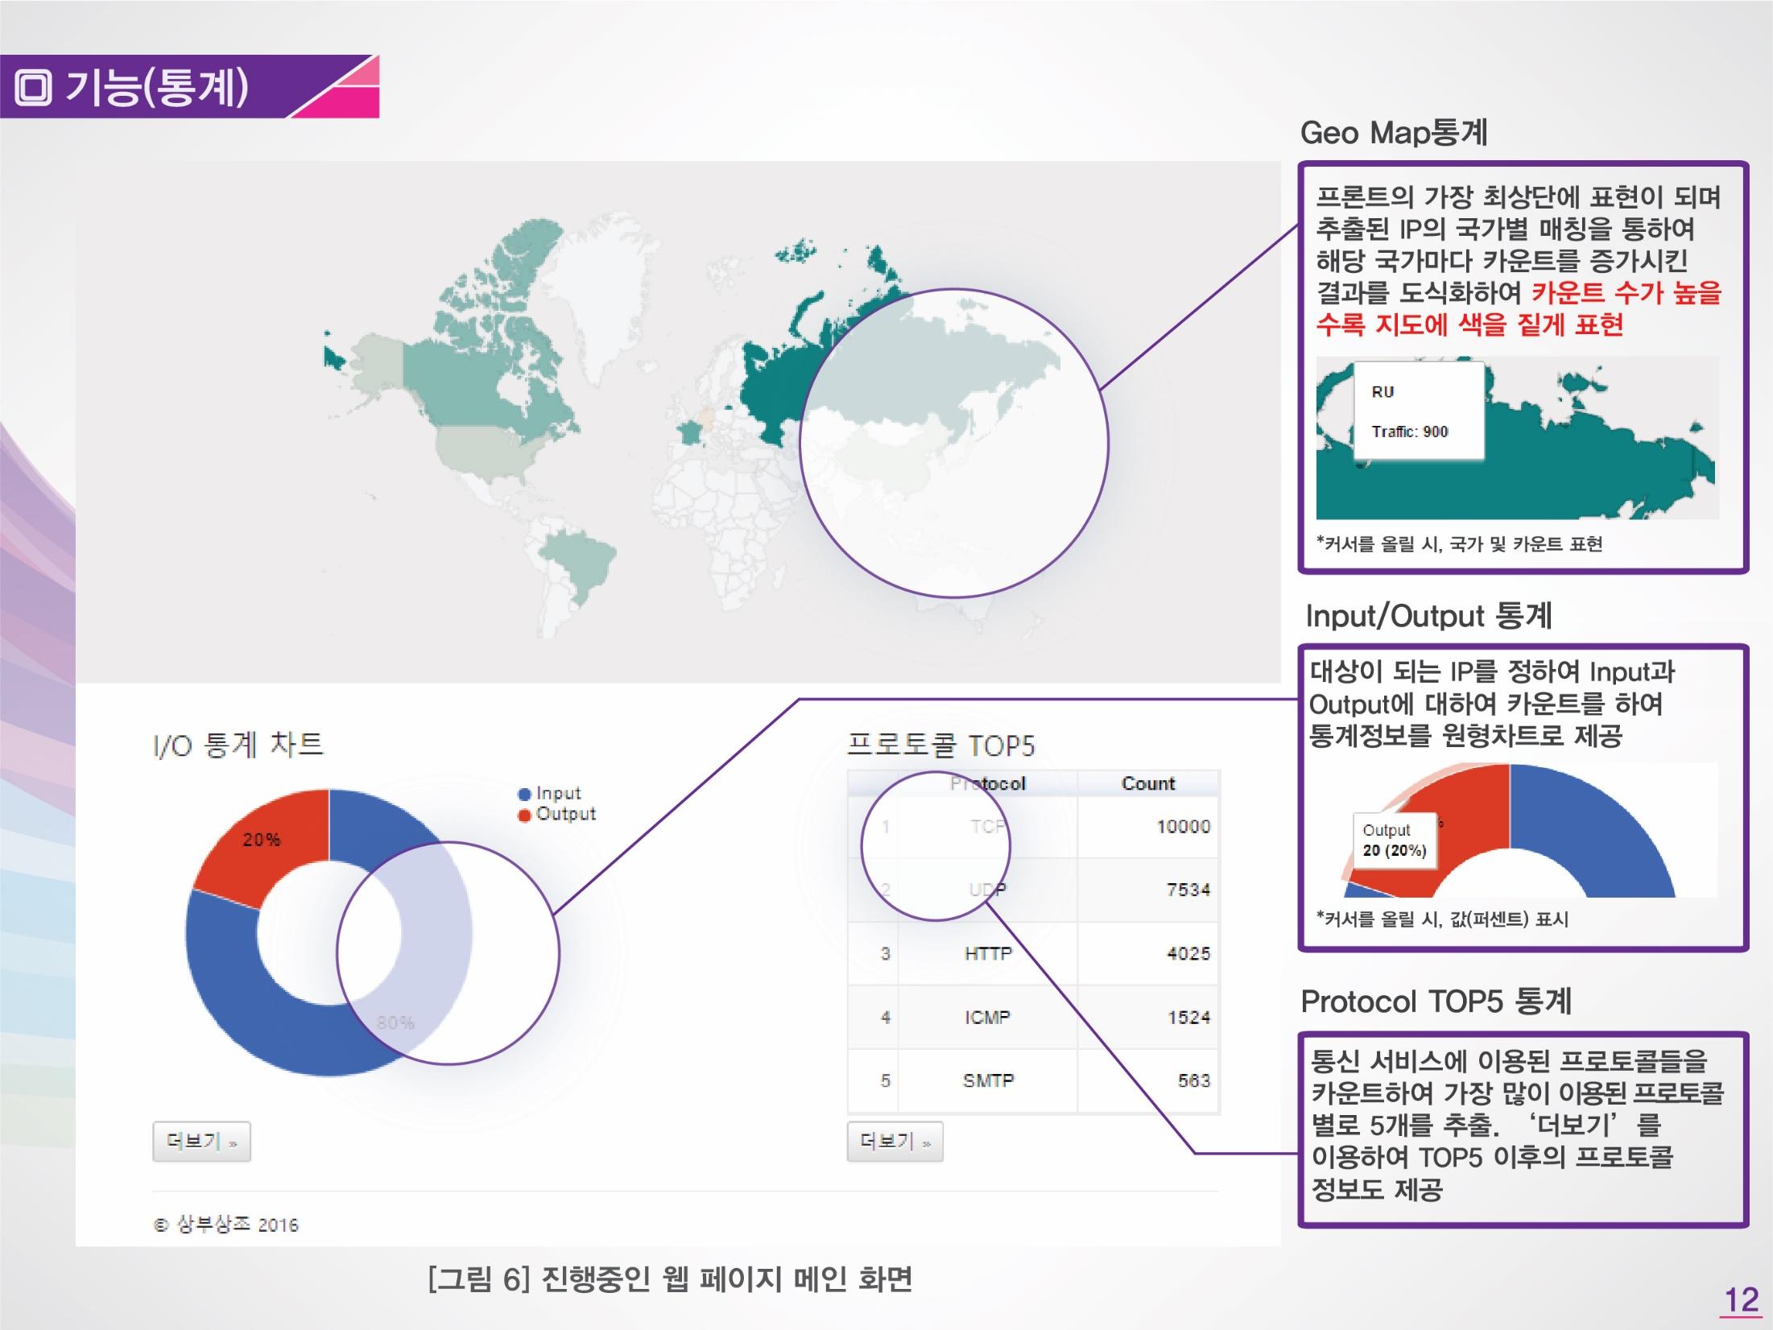
Notes:
해당 화면은 현재 제작중인 프론트페이지이며,
앞에서 설명한 데이터를 이용하여 이와 같이
표현 합니다.

Slide 8

함수 구성도
Parse_Ghdr
Parse_Rhdr
Read_Pkt_Data
·글로벌 헤더 파싱
함수
·파싱 후 Pcap_hdr_s
딕셔너리에 정보 삽입
·성공시: return 1
실패시: return -1
·패킷 헤더 파싱 후
pkt_her_s 딕셔너리
에 정보 삽입
·다음패킷존재:return1
다음패킷존재X:return0
·패킷의 Data부분을
읽어오는 함수
Packet_data를 임시 리스트 자료형에 저장
Flow 정보 추출
통계 데이터 추출
파일 복원
·Flow에 표현될 정보
추출 함수
·Frame number부여
·Packet_header에서
Time값 추출
·출발지 IP/Port 추출
목적지 IP/Port 추출
·Protocol 판별
·Info 문자열 조합
·프로토콜 카운트
·I/O 구분
·트래픽 판별
·패킷에 파일 포함 여부
확인
·파일 포함일 경우
파일 복원
·분학 패킷일 경우
cache에 데이터 임시
저장 후 재조립
Flow 정보 구조화 후 전송

Slide 9
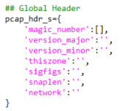
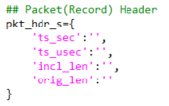
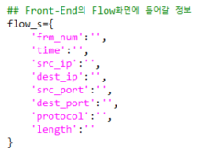
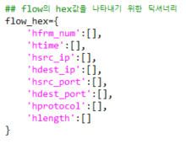
기능(통계)
딕셔너리 자료형
Global Header
Packet Header
Flow
Flow_Hex

Slide 10
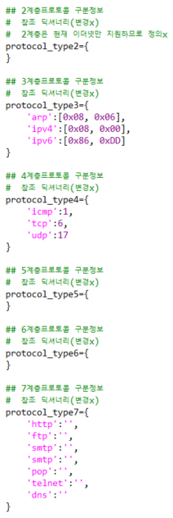
기능(통계)
프로토콜 구분 정보

Slide 11
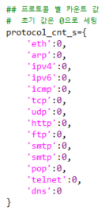
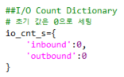
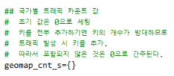
기능(통계)
프로토콜 별 카운트 값
In/Out 비율 계산 후 통계자료에 사용
카운트 값 상위 5개의 프로토콜을 Protocol top 5의 자료로 사용

Slide 12
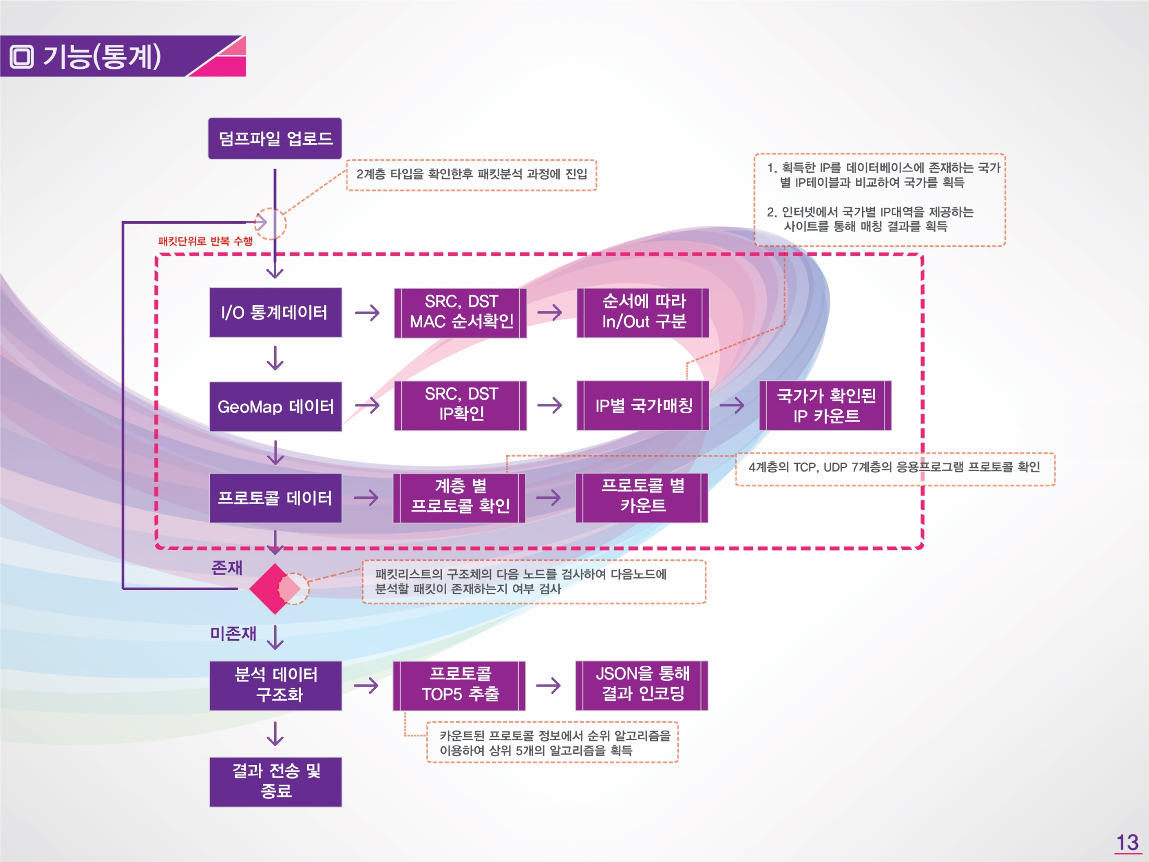
Notes:
통계 프로세스 절차 입니다.
PCAP파일이 업로드가 되면 박스 안에 있는 절차대로
MAC주소, IP, 프로토콜을 확인하고 해당 작업은
패킷이 존재하지 않을 때 까지 진행합니다.
해당 결과는 JSON을 통하여 프론트로 전송됩니다.

Slide 13
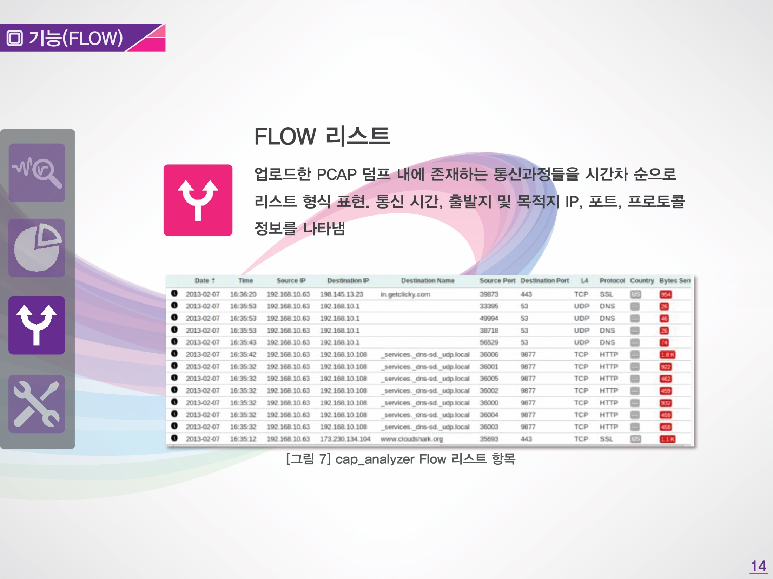
Notes:
다음으로 Flow리스트 기능입니다.
해당 기능은 사진과 같이 통신이 언제 어떤 프로토콜로 이루어져 있는지
확인할 수 있습니다.

Slide 14
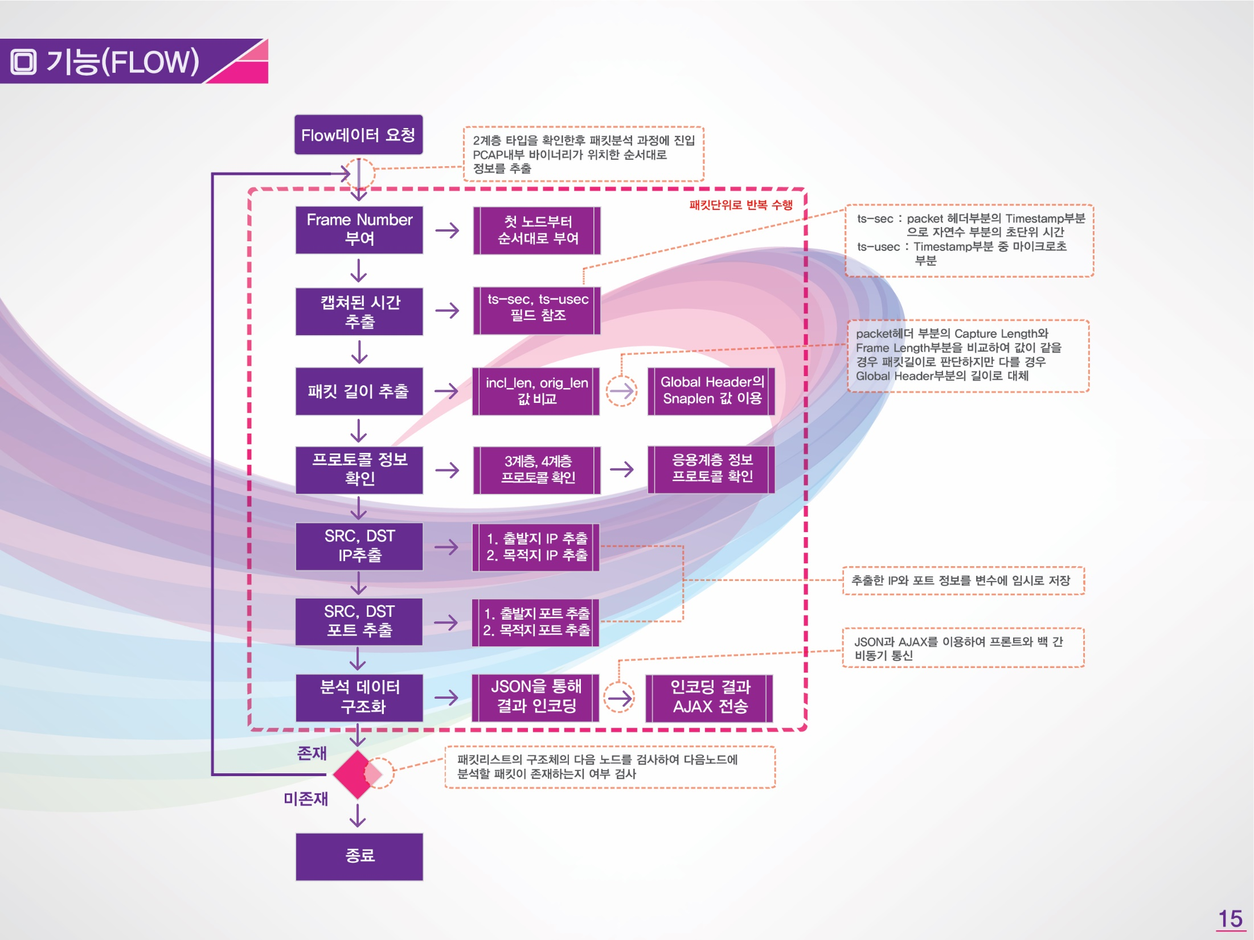
Notes:
Flow리스트 기능의 절차 입니다.
프레임 넘버를 시작으로 시간, 길이, 프로토콜, IP, 포트 를
확인하여 결과를 프론트로 전송 시키며,
역시 패킷 단위로 반복 수행을 합니다.

Slide 15
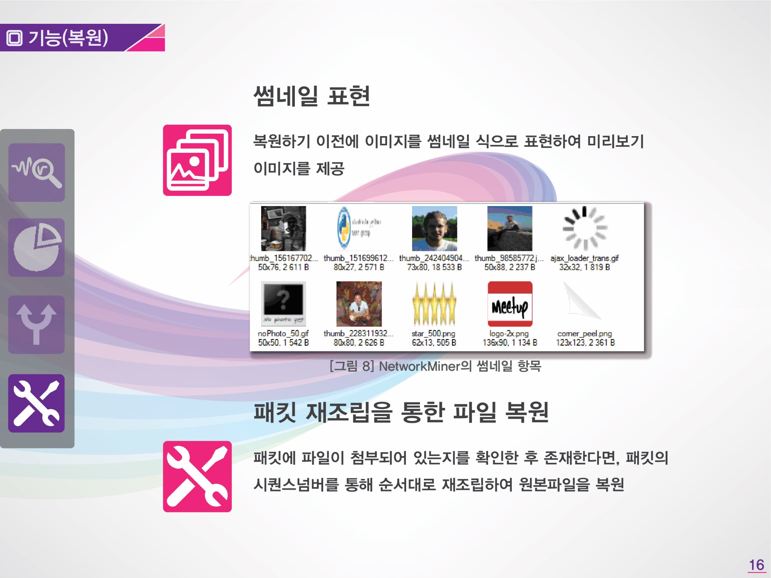
Notes:
마지막으로 복원기능 입니다.
복원될 파일이 이미지 일 경우 썸네일로 미리보기를 제공하고,
파일이 첨부되어 있는지 확인 후 복원을 수행 합니다.

Slide 16
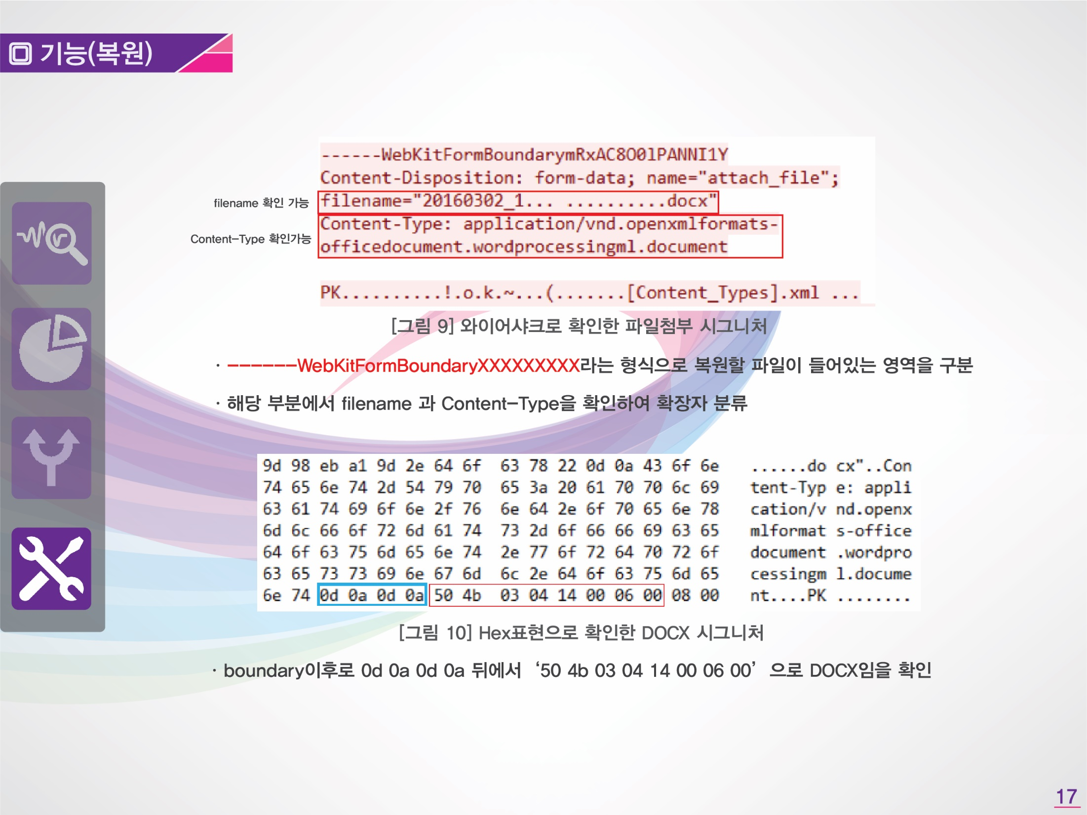
Notes:
패킷 내 TCP헤더 영역에서
DATA 영역에 첨부되어 있는 파일이 있을경우 해당 시그니처가 있음을 확인할 수 있으며,
Filename과 Contenttype을 확인할 수 있습니다.
해당 사진의 경우 50 4b 03 04 14 00 06 00으로 Docx인 워드 파일임을 확인할 수 있습니다.

Slide 17
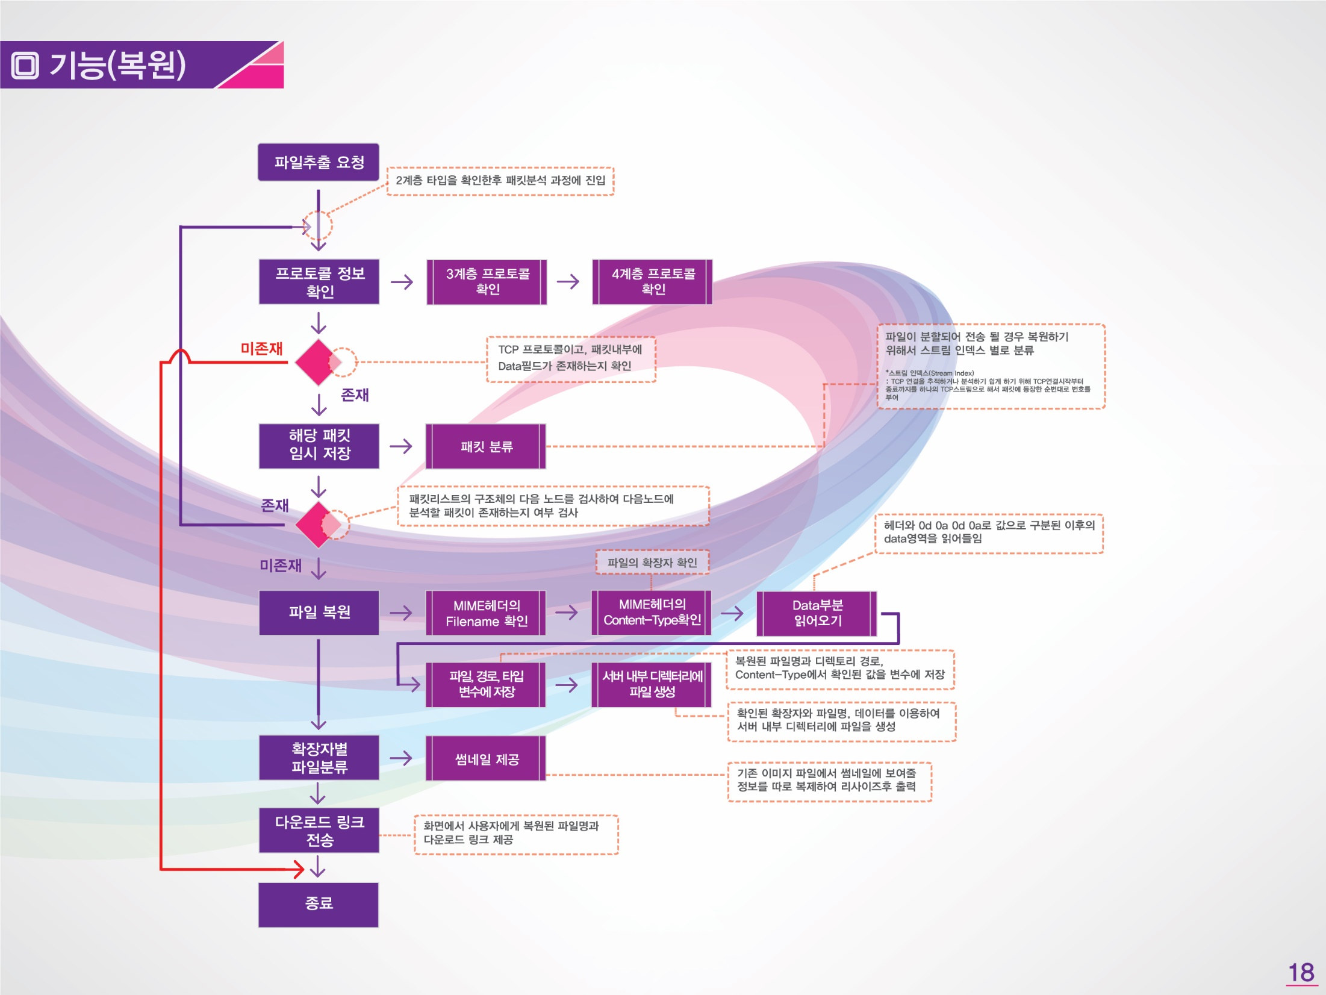
Notes:
복원은 다음과 같이 수행됩니다.
프로토콜을 확인하고, 파일이 첨부되어 있는지를 확인하여 없으면 바로 종료하고
첨부되어 있다면 패킷을 순서대로 분류합니다.
분류작업이 끝나면 파일이름, 타입을 확인하고 구분자 영역 이후의 데이터 부분을 읽어 들입니다.
저장할 경로, 타입을 변수에 임시 저장 후 서버 내 디렉터리에 파일을 생성합니다.
이후 최종적으로 사용자에게 다운로드 링크를 제공하고 종료합니다.

Slide 18
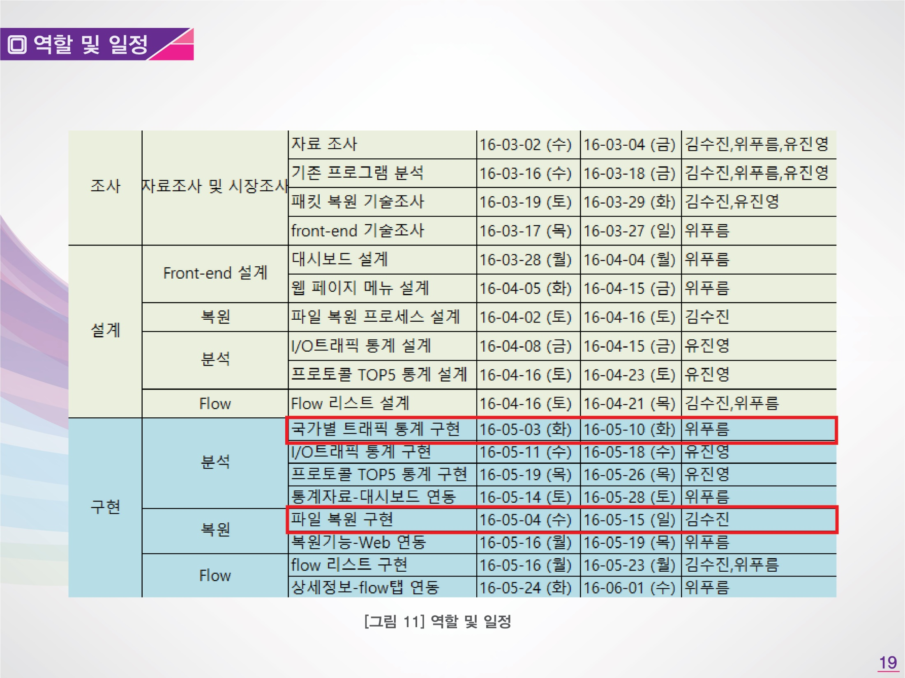
Notes:
일정입니다.
녹색 영역인 조사와 설계부분은 진행이 완료되었으며,
앞으로 진행예정사항인 구현 부분에서 GeoMap인 국가별 트래픽 통계 구현과
파일 복원 구현이 진행 될 예정입니다.

Slide 19
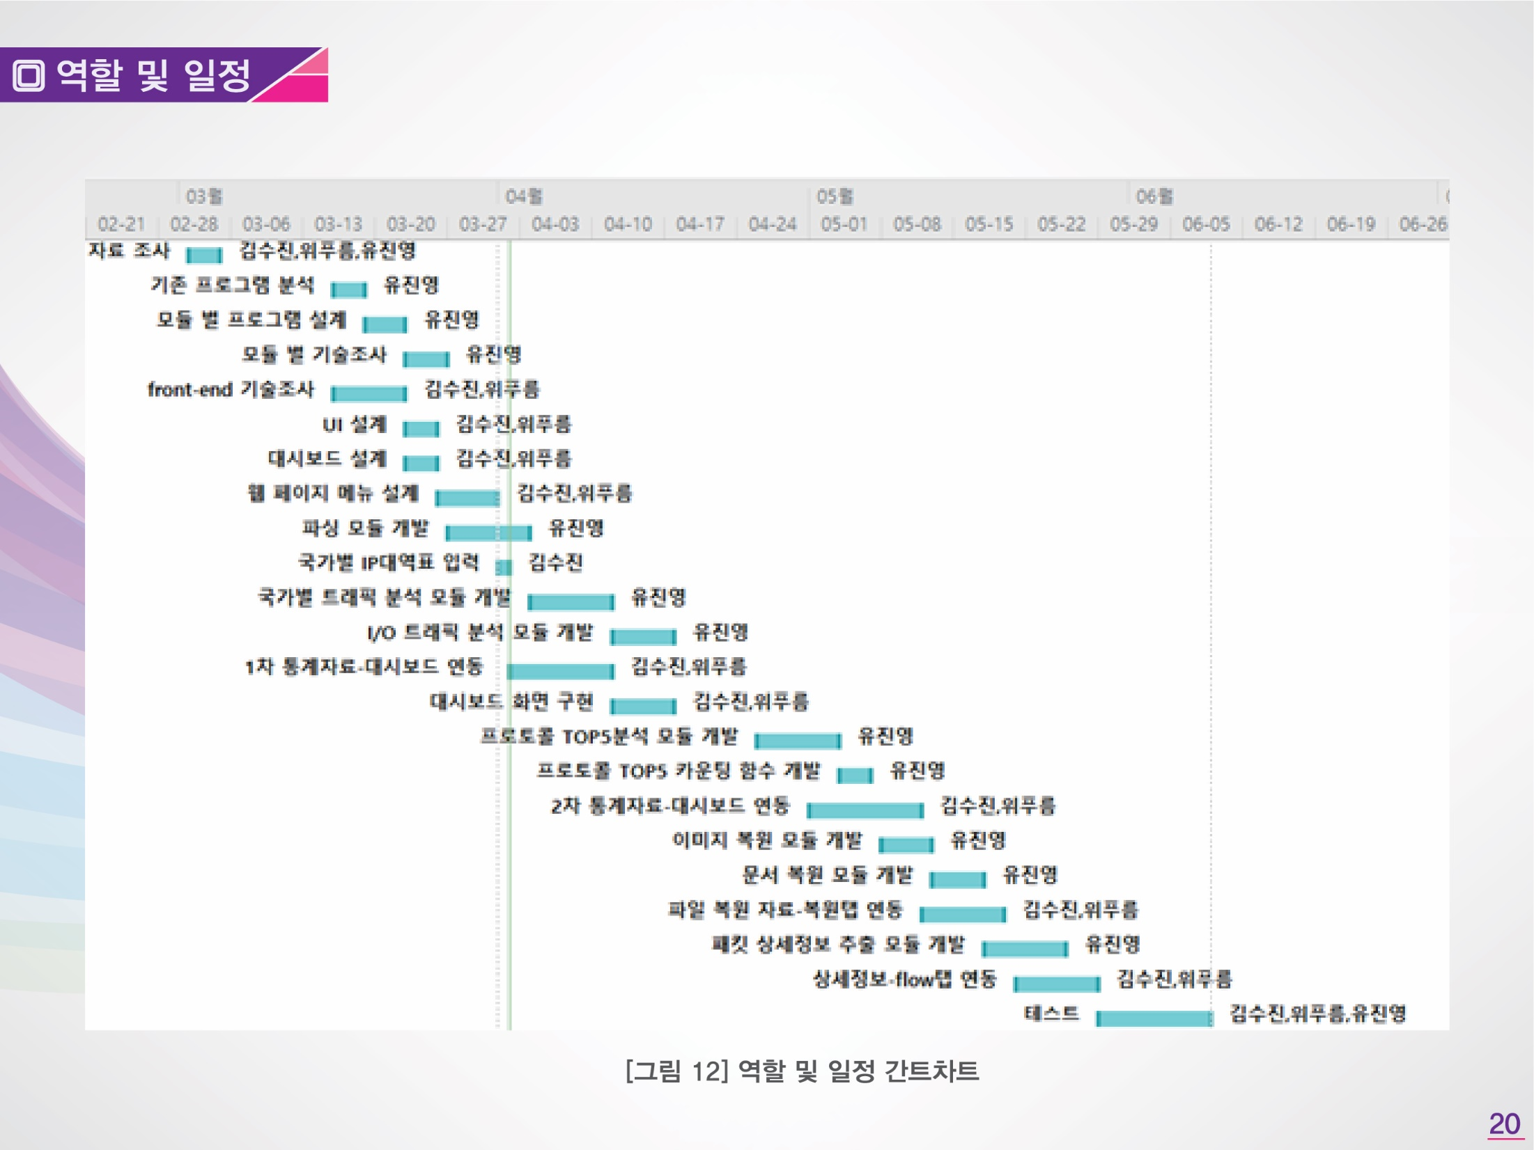
Notes:
일정 간트차트입니다.

Slide 20

Notes:
이상으로 발표를 마치겠습니다. 감사합니다.

